Slide 1
Tập đọc
QUANG CẢNH LÀNG MẠC NGÀY MÙA

Slide 2

KHỞI ĐỘNG

Slide 3
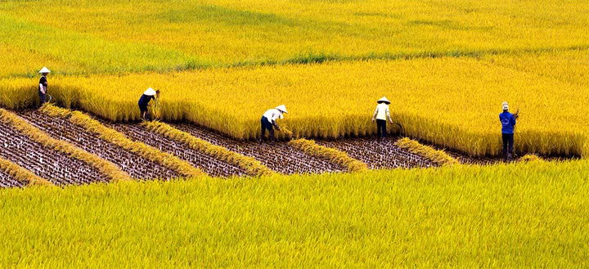
TRANH VẼ CẢNH GÌ?

Slide 4
Tập đọc
Quang cảnh làng mạc ngày mùa

Slide 5
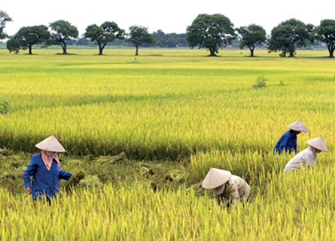
Tập đọc
Quang cảnh làng mạc ngày mùa.

Slide 6
Tập đọc
Quang cảnh làng mạc ngày mùa
Bài văn này gồm mấy đoạn?
Đó là những đoạn nào?
Bài văn gồm 4 đoạn:
+ Đoạn 1: Từ đầu đến “…rất khác nhau”.
+ Đoạn 2: “Có lẽ bắt đầu… treo lơ lửng”.
+ Đoạn 3: “Từng chiếc lá mít… mấy quả ớt đỏ chói”.
+ Đoạn 4: Còn lại.

Slide 7
Tập đọc: Quang cảnh làng mạc ngày mùa.
Luyện đọc từ ngữ
sương sa,
chuỗi ,
hanh hao,
vàng xuộm,
vàng xọng.
vẫy vẫy,

Slide 8
Tập đọc:
Quang cảnh làng mạc ngày mùa
Luyện đọc câu
Trong vườn, lắc lư những chùm quả xoan vàng lịm không trông thấy cuống, như những chuỗi tràng hạt bồ đề treo lơ lửng.

Slide 9
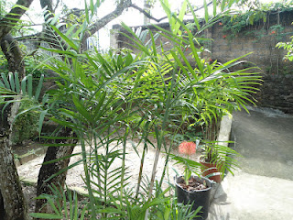
Tập đọc:
Quang cảnh làng mạc ngày mùa
Cây lụi

Slide 10
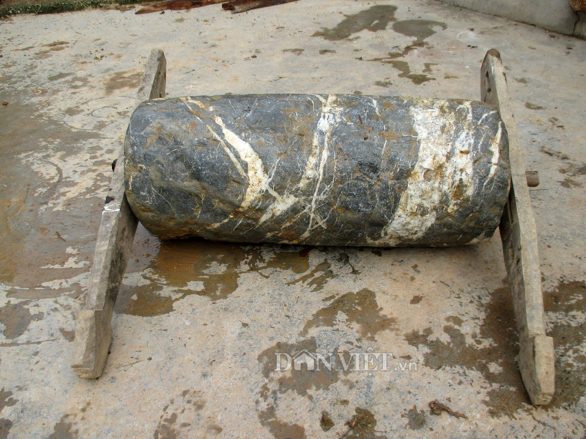
Tập đọc:
Quang cảnh làng mạc ngày mùa

Slide 11
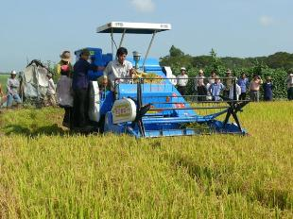
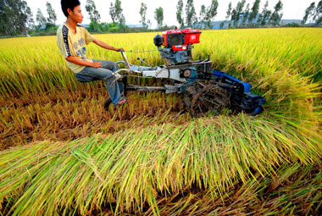
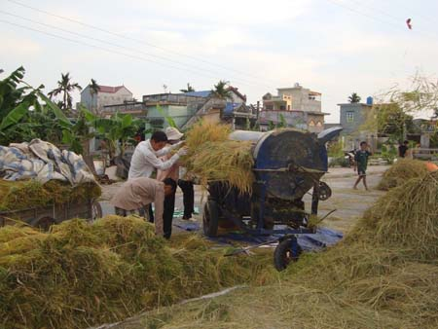
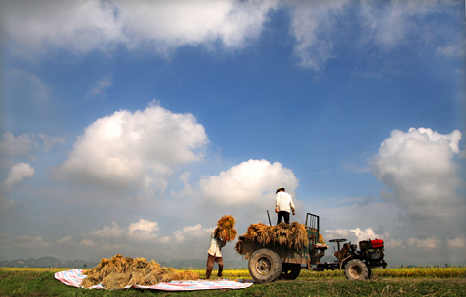
Tập đọc:
Quang cảnh làng mạc ngày mùa

Slide 12
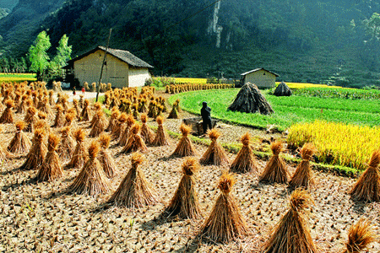
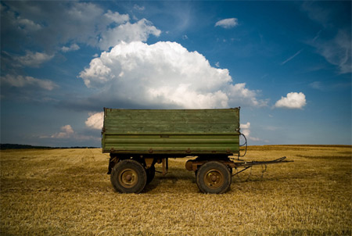
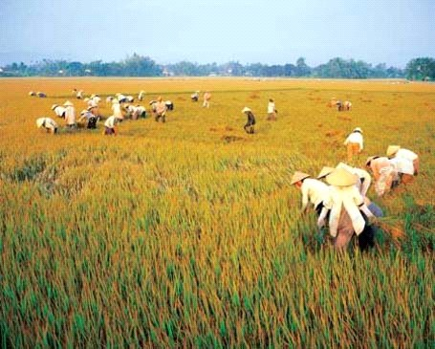
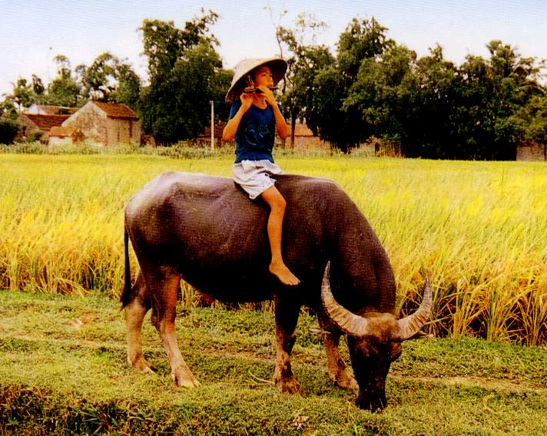

Slide 13
Tập đọc:
Quang cảnh làng mạc ngày mùa
Tìm hiểu bài

Slide 14
Tập đọc:
Quang cảnh làng mạc ngày mùa
Kể tên những sự vật trong bài có màu vàng và từ chỉ màu vàng đó.

Slide 15
Những vật có màu vàng - Từ chỉ màu vàng
Lúa – vàng xuộm | Tàu lá chuối – vàng ối
Nắng – vàng hoe | Bụi mía – vàng xọng
Xoan – vàng lịm | Rơm, thóc- vàng giòn
Lá mít – vàng ối | Gà, chó- vàng mượt
Tàu đu đủ , lá sắn héo – vàng tươi | Mái nhà rơm – vàng mới
Quả chuối- chín vàng | Tất cả- một màu vàng trù phú, đầm ấm

Slide 16
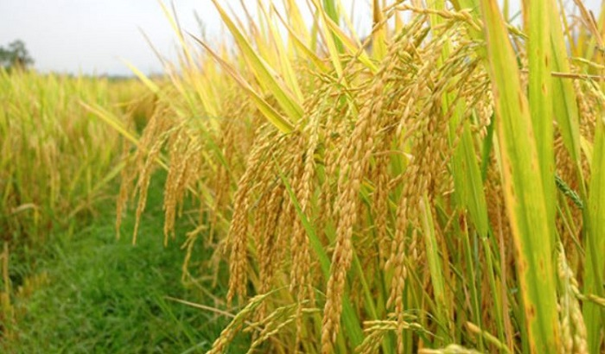
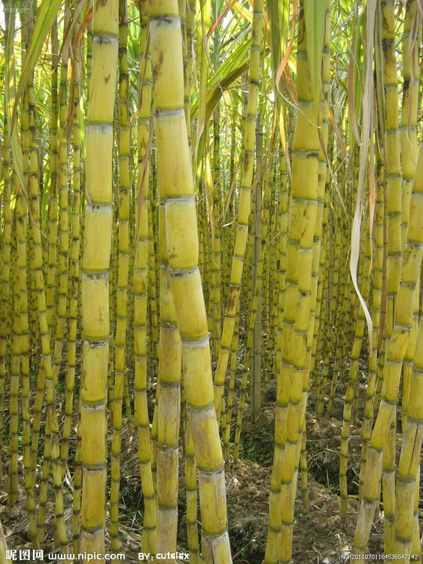
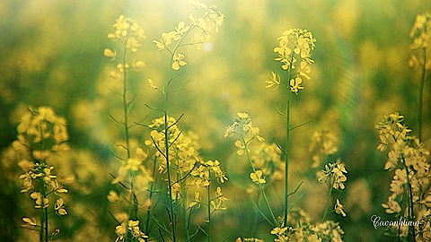
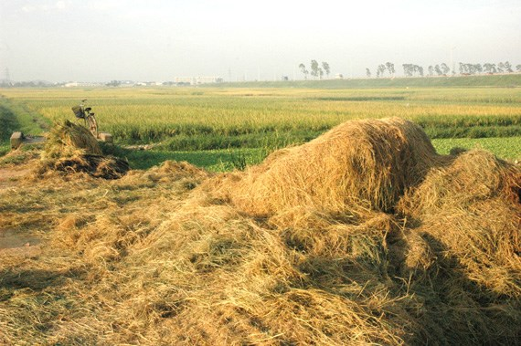
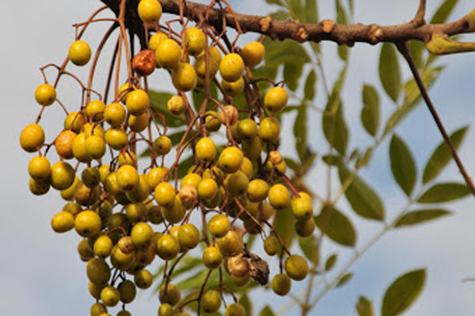
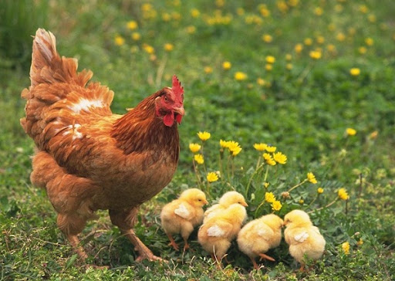
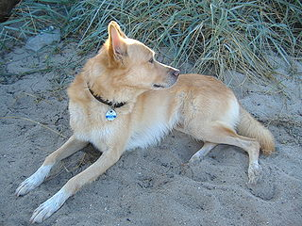
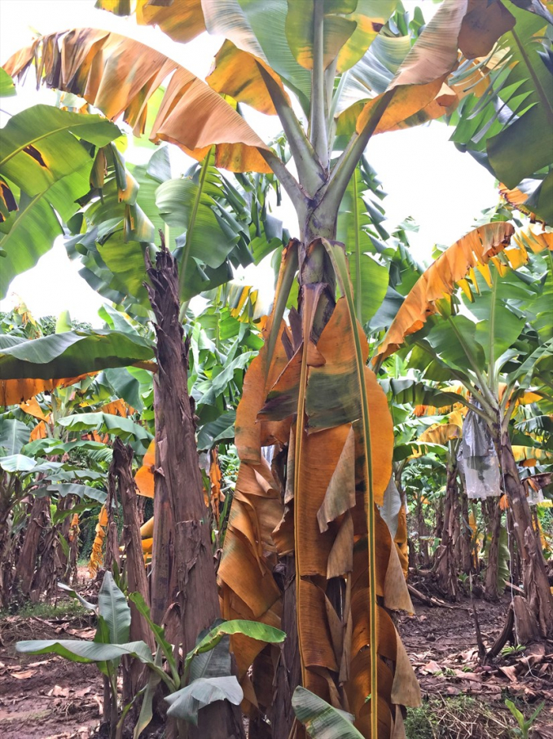
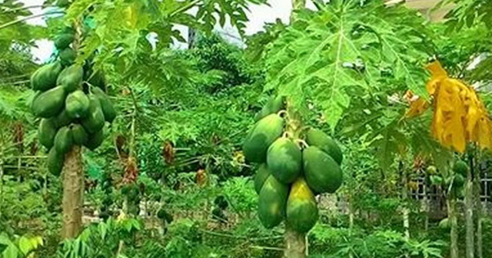
lúa chín - vàng xuộm
lúa chín - vàng xuộm
bụi mía - vàng xọng
nắng - vàng hoe
nắng - vàng hoe
rơm, thóc - vàng giòn
quả xoan - vàng lịm
quả xoan - vàng lịm
con gà, con chó - vàng mượt
lá chuối - vàng ối
lá chuối - vàng ối
tàu đu đủ, lá sắn - vàng tươi

Slide 17
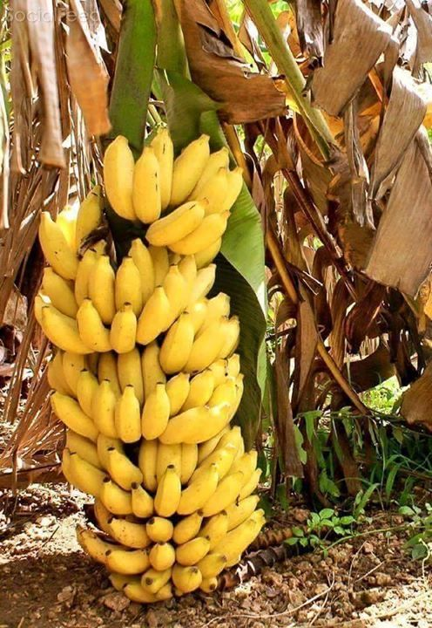
Tập đọc:
Quang cảnh làng mạc ngày mùa
Chín vàng

Slide 18
Tập đọc:
Quang cảnh làng mạc ngày mùa
Những chi tiết nào về thời tiết và con người đã làm cho bức tranh làng quê thêm đẹp và sinh động?
Thời tiết của làng quê ngày mùa rất đẹp:
-Không có cảm giác héo tàn, hanh hao lúc sắp bước vào mùa đông.
Hơi thở của đất trời, mặt nước thơm nhè nhẹ
-Ngày không nắng, không mưa.

Slide 19
Tập đọc:
Quang cảnh làng mạc ngày mùa
Những chi tiết nào về thời tiết và con người đã làm cho bức tranh làng quê thêm đẹp và sinh động?
Chi tiết về con người:
-Mải miết đi gặt, kéo đá, chia thóc hợp tác xã
-Ai cũng vậy, cứ buông bát đũa lại đi ngay, cứ trở dậy là ra đồng ngay.

Slide 20
Tập đọc:
Quang cảnh làng mạc ngày mùa
Bài văn thể hiện tình cảm gì của tác giả đối với quê hương ?
Bài văn thể hiện tình yêu quê hương tha thiết của tác giả
(Có yêu quê hương mới thấy được sự vật thể hiện lên vẻ đẹp của làng mạc như vậy)

Slide 21
Tập đọc:
Quang cảnh làng mạc ngày mùa
Nội dung bài này tả cảnh gì?
Bài văn miêu tả bức tranh làng quê vào ngày mùa rất đẹp

Slide 22
Tập đọc:
Quang cảnh làng mạc ngày mùa
Luyện đọc diễn cảm

Slide 23
Màu lúa chín dưới đồng vàng xuộm lại. Nắng nhạt ngả màu vàng hoe. Trong vườn, lắc lư những chùm quả xoan vàng lịm không trông thấy cuống, như những chuỗi tràng hạt bồ đề treo lơ lửng. Từng chiếc lá mít vàng ối. Tàu đu đủ, chiếc lá sắn héo lại mở năm cánh vàng tươi. Buồng chuối đốm quả chín vàng. Những tàu lá chuối vàng ối xoã xuống như những đuôi áo, vạt áo. Nắng vườn chuối đương có gió lẫn với lá vàng như những vạt áo nắng, đuôi áo nắng, vẫy vẫy. Bụi mía vàng xọng, đốt ngầu phấn trắng. Dưới sân, rơm và thóc vàng giòn. Quanh đó, con gà, con chó cũng vàng mượt. Mái nhà phủ một màu rơm vàng mới.

Slide 24
Tập đọc:
Quang cảnh làng mạc ngày mùa
Tô Hoài
Nội dung:
Bài văn miêu tả Bức tranh làng quê vào ngày mùa rất đẹp

Slide 25
Tập đọc:
Quang cảnh làng mạc ngày mùa
Hoạt động nối tiếp
Học thuộc nội dung bài học.
Chuẩn bị nội dung bài sau:
Nghìn năm văn hiến.

Slide 26








Chúc các em học tốt

